Slide 1
进度报告
蓝鑫
2018.10.24

Slide 2
一、读书报告
Large Scale GAN Training for High Fidelity Natural Image Synthesis
二、TensorFlow
tf.keras
tf.data.Dataset
eager execution

Slide 3
第一作者
Andrew, B., et al. (2018). "Large Scale GAN Training for High Fidelity Natural Image Synthesis." ICLR 2019.
Andrew Brock：2015 年爱丁堡机器人中心博士生，中心由赫瑞瓦特大学和爱丁堡大学联合提供培训项目。目前在 DeepMind 实习。
已发表文章：
"SMASH: One-Shot Model Architecture Search through HyperNetworks." Submitted to ICLR 2018
"Neural Photo Editing with Introspective Adversarial Networks." ICLR 2017
"Generative and Discriminative Voxel Modeling with Convolutional Neural Networks." 3D Deep Learning Workshop, NIPS 2016
"FreezeOut: Accelerate Training by Progressively Freezing Layers." Optimization workshop, NIPS 2017
"ConvNet-Based Optical Recognition for Engineering Drawings." ASME IDETC/CIE 2017
"Context-Aware Content Generation for Virtual Environments." ASME IDETC/CIE 2016

Slide 4
DeepMind
Andrew, B., et al. (2018). "Large Scale GAN Training for High Fidelity Natural Image Synthesis." ICLR 2019.
DeepMind 于 2010 年在伦敦成立，由世界上一些最成功的科技企业家支持。2014 年被谷歌收购，现在是 Alphabet 集团的一部分。DeepMind 在人工智能研究及其应用领域处于世界领先地位。
在全球第一场比赛中，DeepMind 的 AlphaGo 程序打败了世界上最好的围棋棋手。
DeepMind 应用团队正与不同领域的专家合作，在现实世界中取得有意义的突破。其系统正在学习如何使谷歌的数据中心使用更少的能源，还与英国国家健康服务的临床医生合作。
DeepMind 所做的一切都是为了将 AI 的正面影响最大化。

Slide 5

GAN
Andrew, B., et al. (2018). "Large Scale GAN Training for High Fidelity Natural Image Synthesis." ICLR 2019.
模型启发自博弈论中的二人零和博弈，模型由一个生成器和一个判别器构成，生成器捕捉真实数据样本的潜在分布，并生成新的样本；判别器是一个二分类器，判别输入的是真实数据还是生成的数据。

Slide 6
BigGAN
Andrew, B., et al. (2018). "Large Scale GAN Training for High Fidelity Natural Image Synthesis." ICLR 2019.
减少 GAN 生成的图像和真实图像之间的保真度和多样性的差距
1. 增大 GAN 的规模，2 到 4 倍参数，8 倍 batch 大小。简单架构变化，改进正则化机制。
2. “截断技巧”，允许模型在样本多样性和保真性之间进行控制。
3. 分析大规模训练 GAN 的不稳定性。

Slide 7
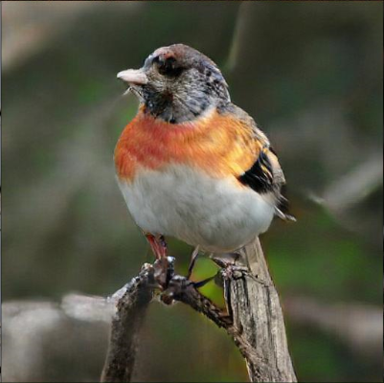
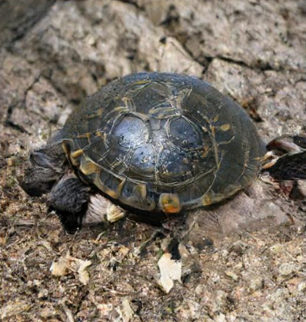
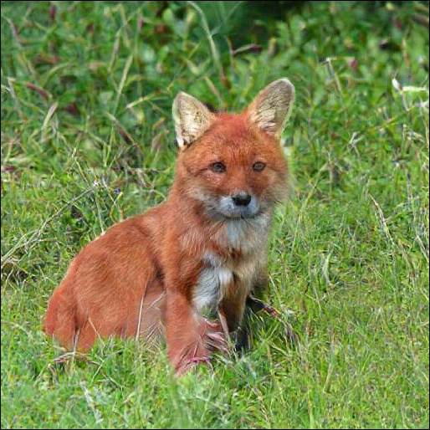
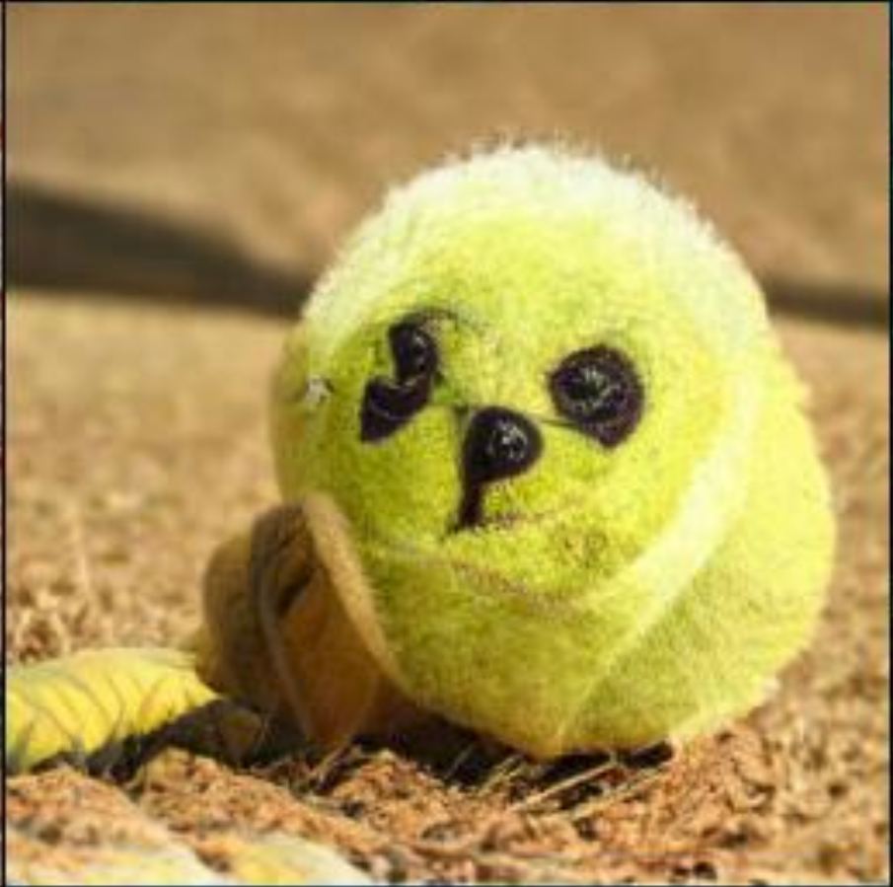
BigGAN
Andrew, B., et al. (2018). "Large Scale GAN Training for High Fidelity Natural Image Synthesis." ICLR 2019.

Slide 8
BigGAN
Andrew, B., et al. (2018). "Large Scale GAN Training for High Fidelity Natural Image Synthesis." ICLR 2019.
以 SA-GAN 架构为基础，hinge loss 作为损失函数。
使用类条件 BatchNorm 为 G 提供类信息，使用投影为 D 提供类信息。
在 G 中使用谱归一化，每优化 G 一次优化 D 两次。
使用正交初始化。
在 TPU 上训练。

Slide 9
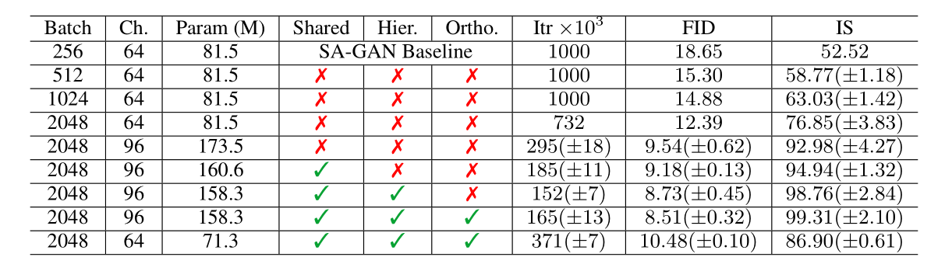
BigGAN 实验
Andrew, B., et al. (2018). "Large Scale GAN Training for High Fidelity Natural Image Synthesis." ICLR 2019.
增加 batch 大小，增加一半通道数。
副作用：会遇到完全的训练崩溃；通道数加倍反而使得性能退化。
结论推论：每个 batch 覆盖了更多的模式，提供了更好的梯度；模型容量相对于数据集的复杂度而增加。

Slide 10
BigGAN 实验
Andrew, B., et al. (2018). "Large Scale GAN Training for High Fidelity Natural Image Synthesis." ICLR 2019.
使用共享的条件标签嵌入，共享嵌入将条件标签 c 线性投影至每层的权重和偏差。
减少了计算和内存成本，提升了训练速度。

Slide 11
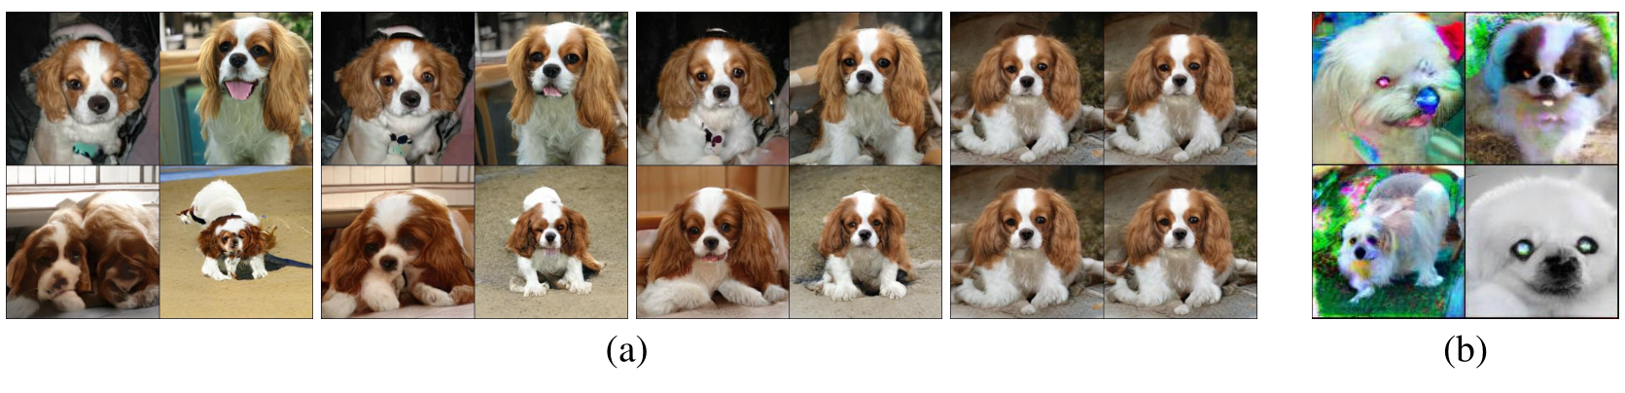
截断技巧
Andrew, B., et al. (2018). "Large Scale GAN Training for High Fidelity Natural Image Synthesis." ICLR 2019.
重采样幅值大于所选阈值的值来截断 z 向量，以减少总体样本多样性为代价，提高单个样本的质量。阈值从左至右依次减少。

Slide 12

截断技巧
Andrew, B., et al. (2018). "Large Scale GAN Training for High Fidelity Natural Image Synthesis." ICLR 2019.
较大的模型使用截断会产生饱和伪影。
解决办法：使用正交正则化，调节 G 为平滑来加强对截断的适应性。最好的版本从正则化中删除对角项，并旨在最小化卷积核之间的成对余弦相似度，但不限制其范数，使用正交正则化可以使模型的 60% 适应截断。

Slide 13
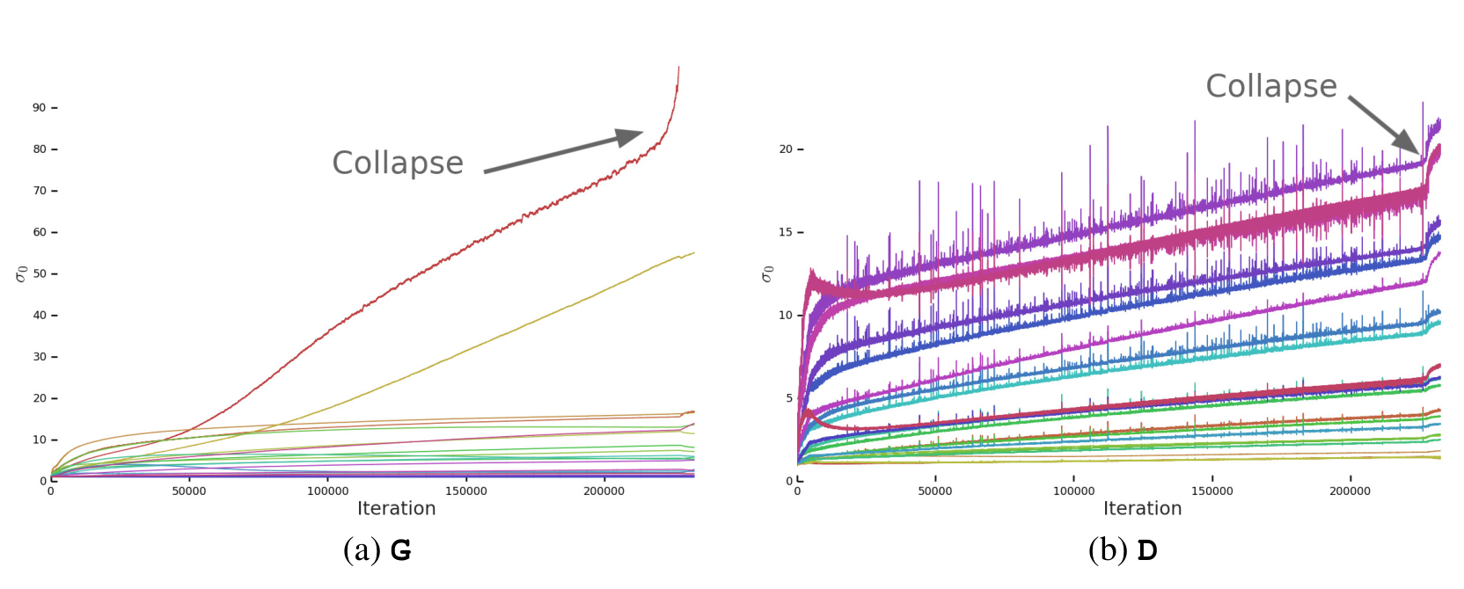
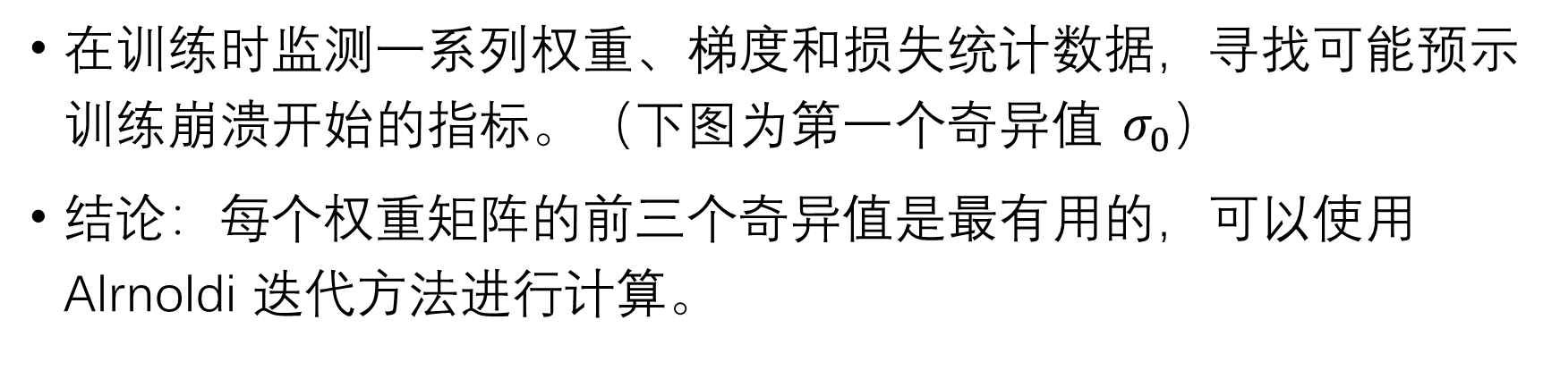
不稳定性分析：生成器
Andrew, B., et al. (2018). "Large Scale GAN Training for High Fidelity Natural Image Synthesis." ICLR 2019.
在训练时监测一系列权重、梯度和损失统计数据，寻找可能预示训练崩溃开始的指标。（下图为第一个奇异值 $σ_{0}$）
结论：每个权重矩阵的前三个奇异值是最有用的，可以使用 Alrnoldi 迭代方法进行计算。

Slide 14

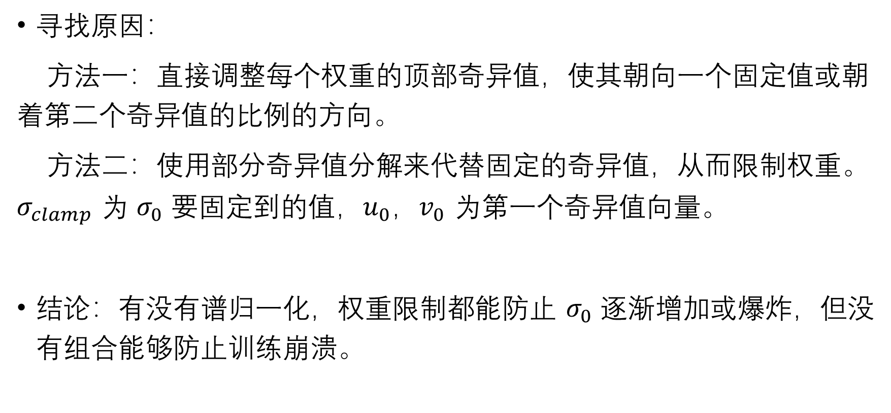
不稳定性分析：生成器
Andrew, B., et al. (2018). "Large Scale GAN Training for High Fidelity Natural Image Synthesis." ICLR 2019.
寻找原因：
方法一：直接调整每个权重的顶部奇异值，使其朝向一个固定值或朝着第二个奇异值的比例的方向。
方法二：使用部分奇异值分解来代替固定的奇异值，从而限制权重。$σ_{clamp}$ 为 $σ_{0}$ 要固定到的值，$u_{0}，v_{0}$ 为第一个奇异值向量。
结论：有没有谱归一化，权重限制都能防止 $σ_{0}$ 逐渐增加或爆炸，但没有组合能够防止训练崩溃。

Slide 15
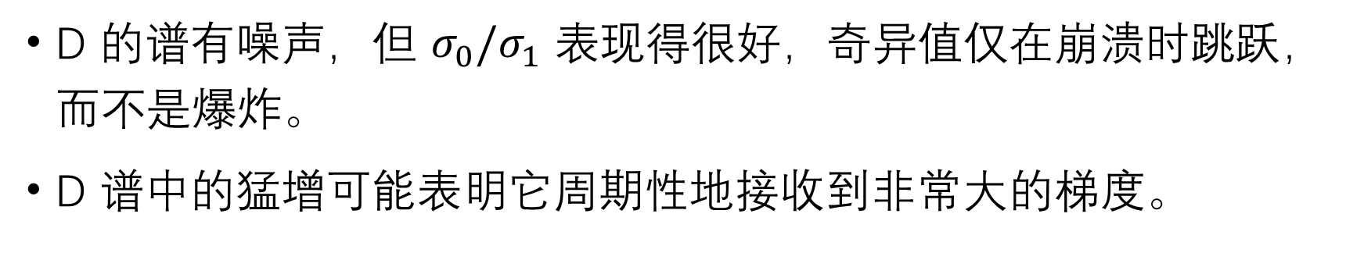
不稳定性分析：判别器
Andrew, B., et al. (2018). "Large Scale GAN Training for High Fidelity Natural Image Synthesis." ICLR 2019.
D 的谱有噪声，但 $σ_{0}/σ_{1}$ 表现得很好，奇异值仅在崩溃时跳跃，而不是爆炸。
D 谱中的猛增可能表明它周期性地接收到非常大的梯度。
结论推论：这种噪声是对抗训练过程中优化的结果，其中 G 周期性地产生批量样本，对 D 产生强烈干扰。

Slide 16

不稳定性分析：判别器
Andrew, B., et al. (2018). "Large Scale GAN Training for High Fidelity Natural Image Synthesis." ICLR 2019.
如果这种谱噪声与不稳定性有因果关系，那么自然的应对方法就是采用梯度惩罚，明确地调整 D 的雅可比矩阵。
使用 R1 零中心梯度惩罚，γ=10，在 G 和 D 中提高了谱的平滑性和有界性，但性能严重降低。
结论：对 D 有足够高的惩罚，可以实现训练的稳定性，但要付出很大的性能代价。

Slide 17
不稳定性分析
Andrew, B., et al. (2018). "Large Scale GAN Training for High Fidelity Natural Image Synthesis." ICLR 2019.
稳定性不仅仅来自 G 或 D，而是来自它们通过对抗训练过程的相互作用。
通过严格约束 D 可以增强稳定性，但是这样做会导致性能上的巨大损失。使用目前的技术，通过放松这种调节并允许崩溃发生在训练的后期阶段，就可以获得更好的最终性能。

Slide 18
评估
Andrew, B., et al. (2018). "Large Scale GAN Training for High Fidelity Natural Image Synthesis." ICLR 2019.
ImageNet
JFT-300M
- 使用 8500 个最常见的标签，包含 2.92 亿张图像。
- 对于更大规模的数据集，将模型容量扩大到 128 个基本通道有显著的额外性能提升。
- 在数十万次迭代中依旧保持稳定，更大的数据集可能在一定程度上能缓解 GAN 的稳定性问题。

Slide 19
感受
Andrew, B., et al. (2018). "Large Scale GAN Training for High Fidelity Natural Image Synthesis." ICLR 2019.
将之前工作进行微小的修改，再结合，就能产生新的成果。
作者的数学功底深厚。
算力强大。
实验做得非常多（在附录中）。

Slide 20
TensorFlow —— tf.keras
from tensorflow import keras
inputs = keras.Input(shape=(32,))
x = keras.layers.Dense(64, activation='relu')(inputs) x = keras.layers.Dense(64, activation='relu')(x) predictions = keras.layers.Dense(10, activation='softmax')(x) model = keras.Model(inputs=inputs, outputs=predictions) model.compile(optimizer=tf.train.RMSPropOptimizer(0.001), loss='categorical_crossentropy', metrics=['accuracy']) model.fit(data, labels, batch_size=32, epochs=5)

Slide 21
TensorFlow —— tf.data.Dataset
def _parse_function(filename, label): image_string = tf.read_file(filename) image_decoded = tf.image.decode_jpeg(image_string) image_resized = tf.image.resize_images(image_decoded, [28, 28]) return image_resized, label filenames = tf.constant(["/var/data/image1.jpg", "/var/data/image2.jpg", ...]) labels = tf.constant([0, 37, ...])
# tf.data.Dataset.list_files("/var/data/*.jpg") dataset = tf.data.Dataset.from_tensor_slices((filenames, labels)) dataset = dataset.map(_parse_function).batch(32)

Slide 22
TensorFlow —— eager execution
import tensorflow as tf tf.enable_eager_execution()
a = tf.constant([[1, 2], [3, 4]]) print(a)
# => tf.Tensor([[1 2] # [3 4]], shape=(2, 2), dtype=int32)
import tensorflow as tf
a = tf.constant([[1, 2], [3, 4]])
print(a)
# Tensor("Const:0", shape=(2, 2), dtype=int32)
with tf.Session() as sess:
sess.run(a)
# array([[1, 2],
[3, 4]])

Slide 23
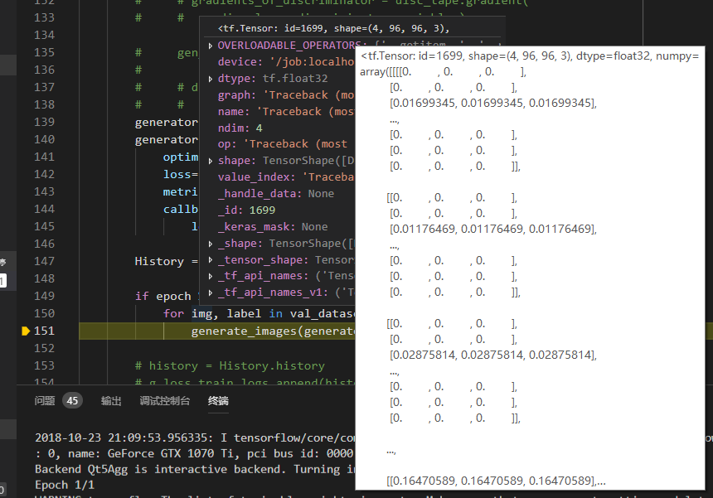

Slide 24
谢谢！

